Slide 1
ChampiPy
Soutenance du projet
16/05/2023

Slide 2
Contexte et objectif
Projet de Deep Learning (formation DS Janvier 2022)
Obtenir le nom d’une espèce de champignon grâce à une photo
Qui ? Groupe d'utilisateurs confirmés sur https://mushroomobserver.org/
Pourquoi ? Vérifier les propositions de nom des utilisateurs moins expérimentés
Comment ? Via une API, prédiction à partir de l’URL d’une image
Suite ? L’API pourrait être intégrée au site pour faire une proposition de nom à chaque nouvelle photo ajoutée par les utilisateurs

Slide 3
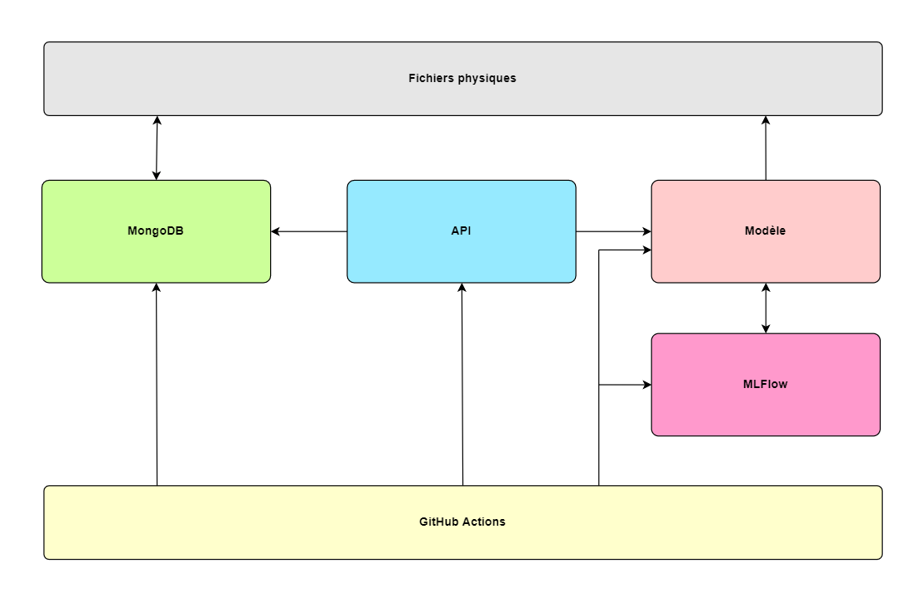
Architecture de la solution

Slide 4
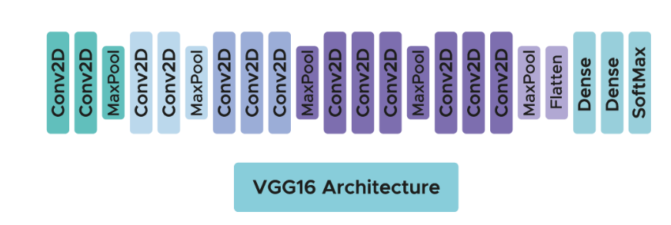
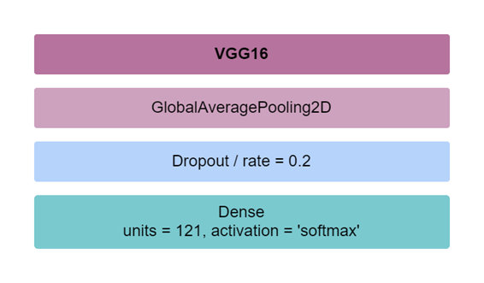
Modèle 1/2
Compromis entre rapidité d'entrainement et précision de prédiction.

Slide 5
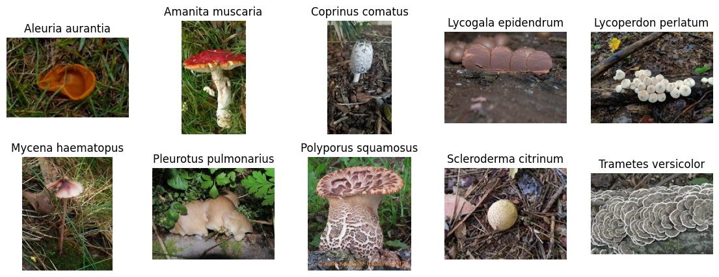
Modèle 2/2
Contraintes :
Le temps d'entrainement < 30 minutes
Le jeu de données d’entrainement de 1.000 images
Précision > 70%
 | V1 | V2
Espèces | 121 | 10
Images | 110.000 | 1.000

Slide 6

Base de données 1/2
MongoDB Atlas Database (cloud, free)
Pas de contraintes entre les données
Structure pouvant changer
Cloud
Collections
Users
Predictions
img_store (GridFS)
Parameters

Slide 7
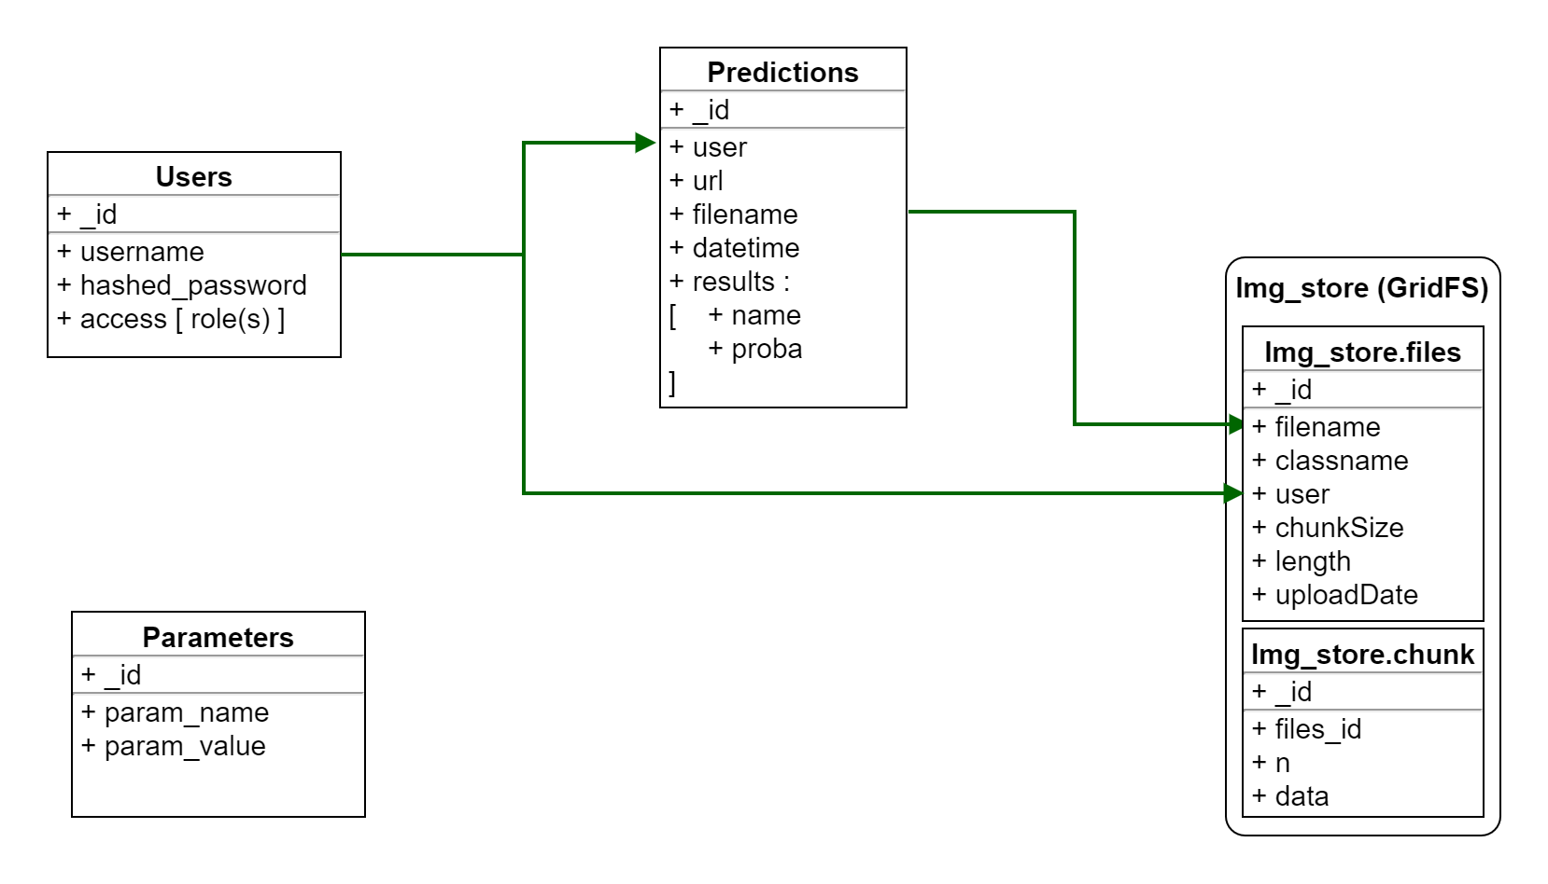
Base de données 2/2

Slide 8
API
Fonctions générales
Etat API, connexion BDD, utilisateur connecté
Prédictions
Stockées dans la base de données
Réutilisation du résultat si la même image est utilisée
Précision > 70% : image enregistrée dans la base pour réentrainement du modèle
Fonctions de supervision
Evaluation de la précision du modèle
Précision moyenne des X dernières prédictions
Nombre d'image ajoutées à la DBB depuis la mise en production du modèle
Optimisation des hyperparamètres

Slide 9
GitHub Actions
Model perf tracker :
Une fois par semaine ou lancement manuel
Précision >= 70% sur le jeu de validation
Nombre d'image ajoutée dans la BDD depuis le dernier entrainement < 500
Ces 2 seuils sont enregistrés dans des variables GitHub.
Pytest control Predict, Database and API :
Pour la base de données :
Teste la connexion à la base de données
Pour les prédictions :
Teste le score de prédiction d'une image physique
Teste le score de prédiction d'une image via son URL
Vérifie que la tentative de prédiction d'un format autre qu'une image renvoie une exception
Vérifie que la tentative de prédiction d'une image non existante renvoie une exception
Vérifie qu'une exception est levée si le nombre de résultat à obtenir n'est pas un entier
Pour l'API
Vérifie que les différents points de terminaison renvoi un code HTTP 200 et fonctionnent comme attendu en fonction du niveau d'accès.
Sauf finetune qui ne bénéficie pas d'un mode de test.

Slide 10
MLFlow
Expérimentations
Entrainements
Optimisation des hyperparamètres
Ajouter les expérimentations au modèle
Stage "Production"
Le modèle utilisé pour les prédictions est celui marqué "Production"

